Slide 1



随
机
森
林
连大数学建模工作室
自动211谢雨廷

Slide 2
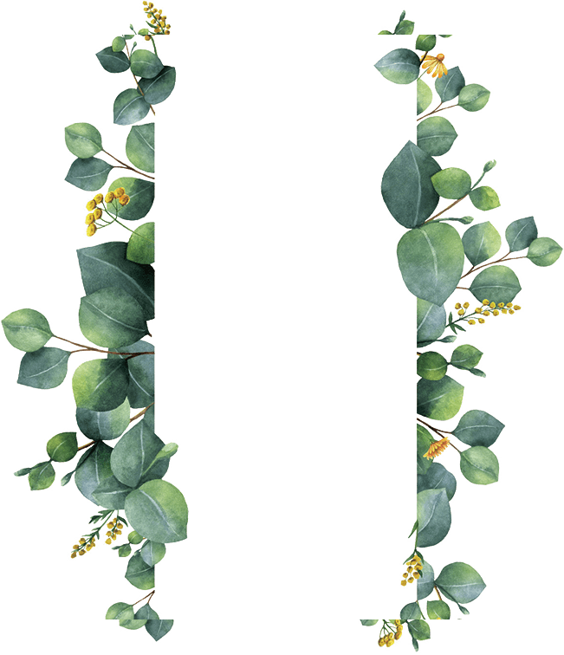

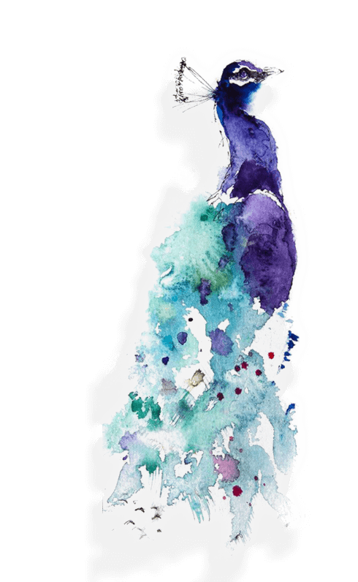
CONTENTS
1
2
3
4
5
目
录
决策树
随机森林
引言
PART 02
PART 03
应用
PART 01
PART 04
作业
PART 05

Slide 3
01
引言
PART ONE

Slide 4
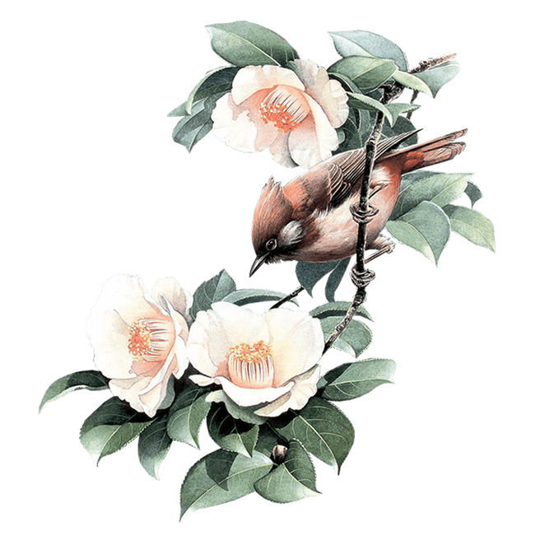
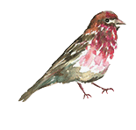
机器学习
机器学习是人工智能的一大分支。是利用算法解析样本数据中隐藏的规律，然后对新数据做出分类或预测的一种方法。
回归
聚类
随机森林
支持向量机
神经网络

Slide 5
02
决策树
PART TWO

Slide 6

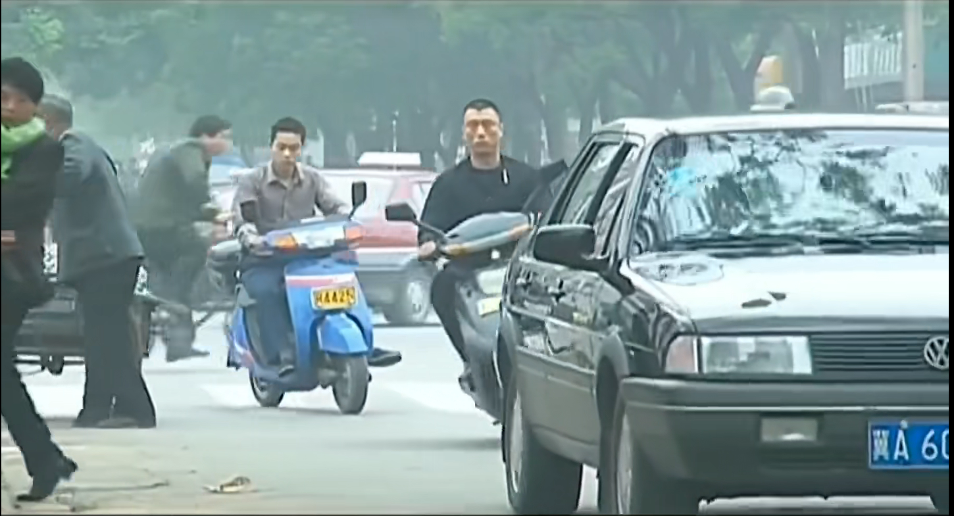

有一个人前来买瓜…
怎样才能选到华强心仪的西瓜呢？

Slide 7
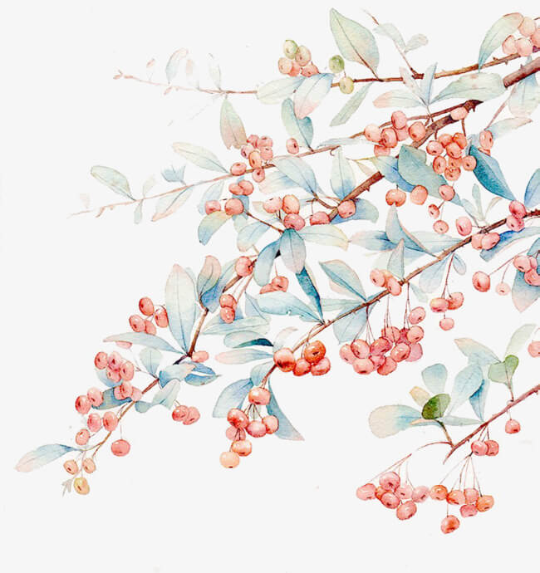

纹理=？
清晰
模糊
根蒂=？
坏瓜
蜷缩
硬挺
好瓜
坏瓜

Slide 8
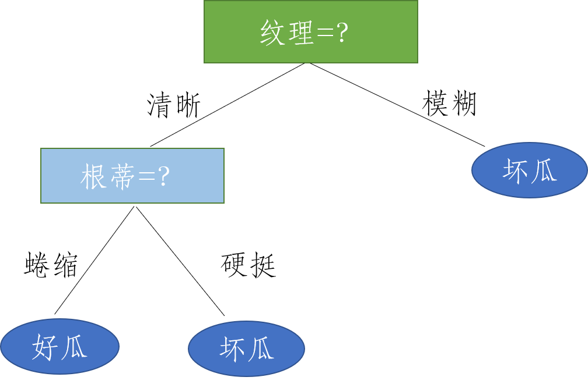
决策树
决策树（Decision Tree）是一种有监督类的机器学习方法，通过一系列的决策达到某一特定结果。由于这种决策分支画成图形很像一棵树的枝干，故称决策树。这种方法可以有效地解决分类与回归类问题。
决策树可读性强，可视化能力高；效率高，一次构建就可反复使用。

Slide 9
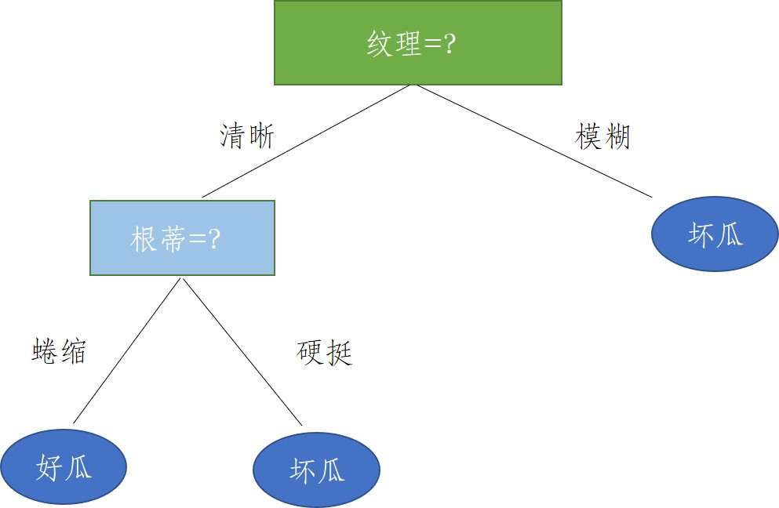
根节点
内部节点
叶子节点

Slide 10
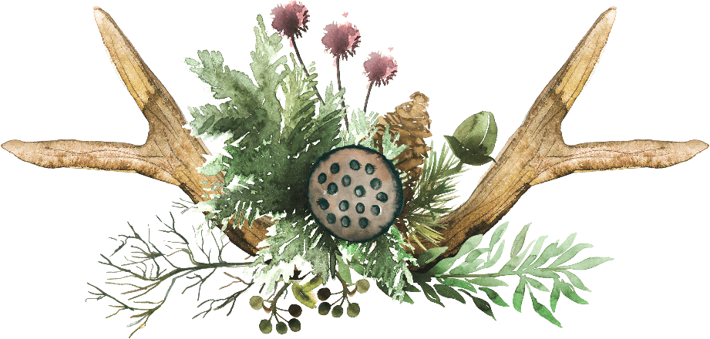
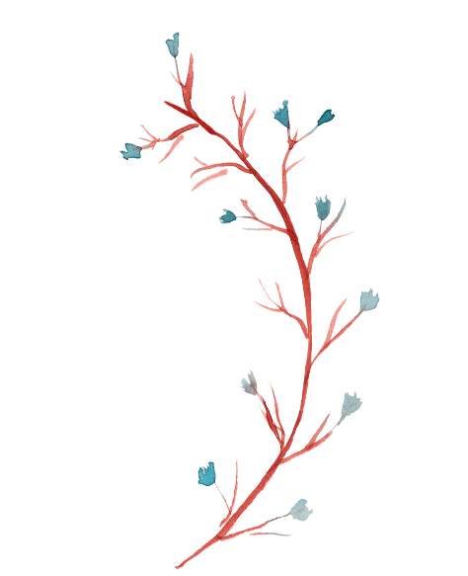
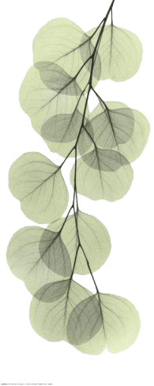
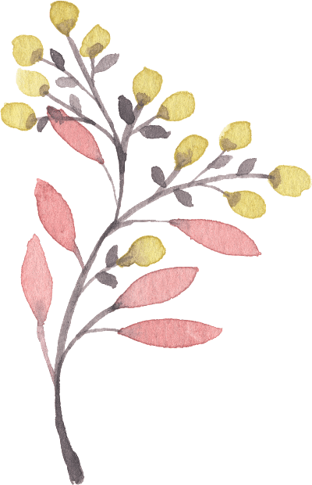
决策树算法
决策树学习的关键是如何选择最优划分属性，一般而言，随着划分过程不断进行，我们希望决策树的分支节点所包含的样本尽可能属于同一类别，即结点的“纯度”(purity)越来越高。
ID3
信息增益
C4.5
信息增益率
CART
基尼指数

Slide 11
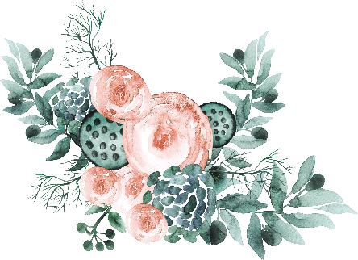
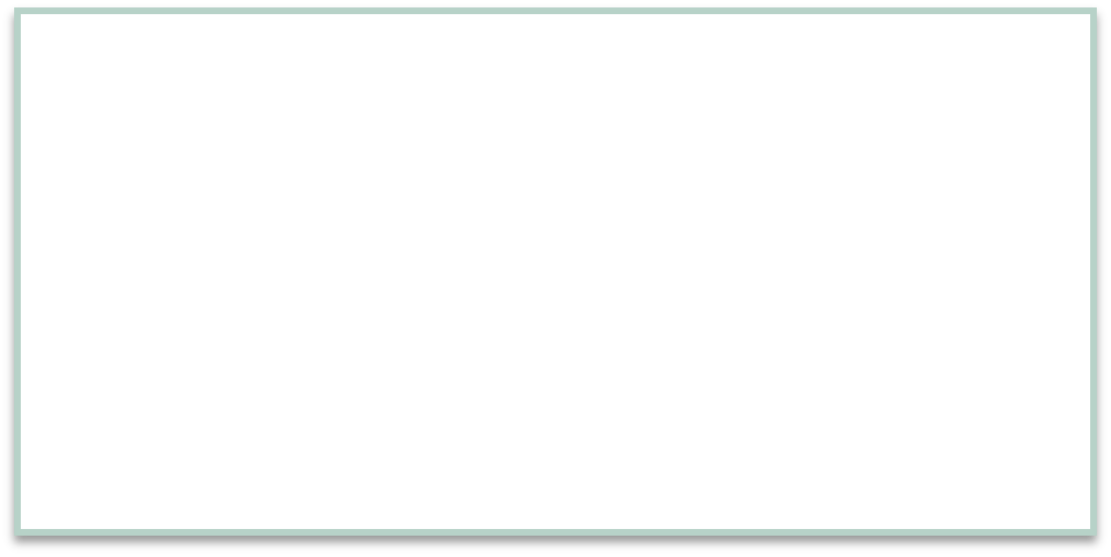
ID3算法
$$\text{假设当前样本集合}\text{D}\text{中第}\text{k}\text{类样本所占比例为}p_{k}$$
熵
：一般用来衡量物体内部的混乱程度
信息熵
：度量样本集合纯度最常用的一种指标
$\text{假设当前样本集合}\text{D}\text{中第}\text{k}\text{类样本所占比例为}p_{k}\left.\left.(\right.k=1,2,...,\left.|\right.Y\left.|\right.)\right.$，则D的信息熵定义为：
信息熵的值越小，则D的纯度越高。

Slide 12
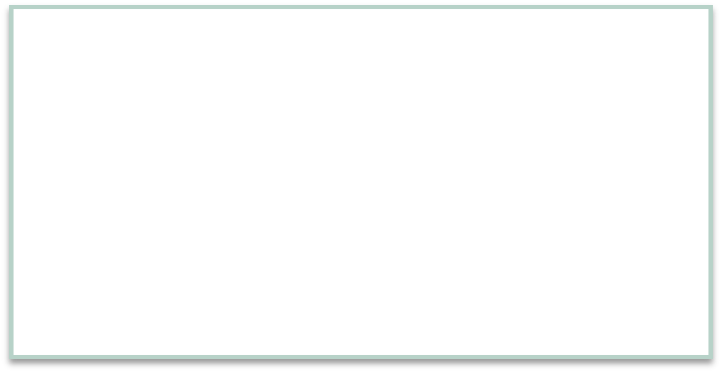
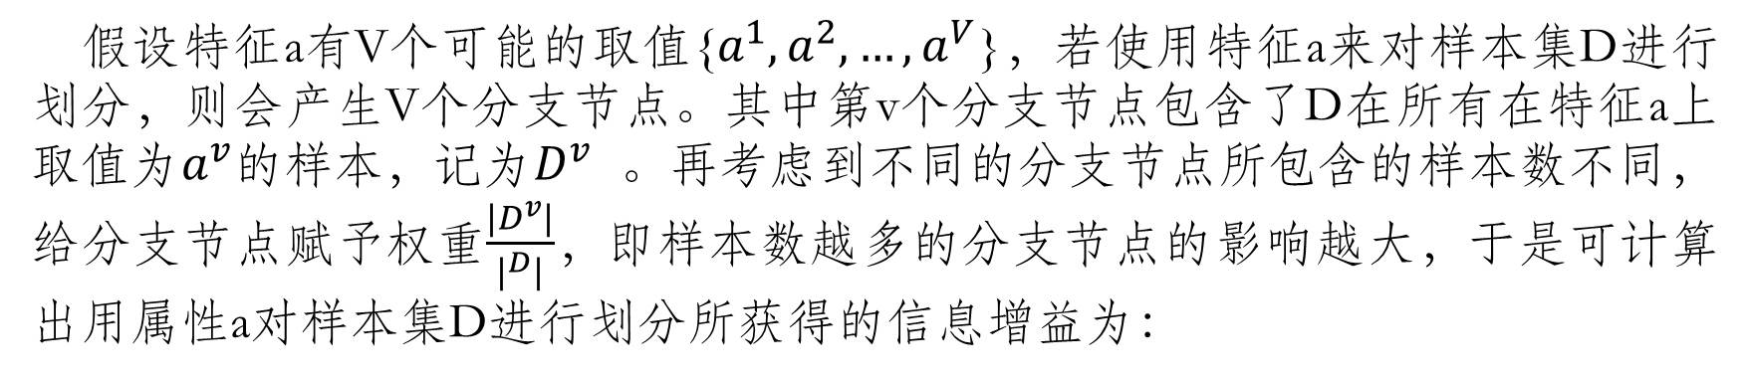
ID3算法
$$\text{假设特征}\text{a}$$
信息增益
假设特征a有V个可能的取值{$a^{1},a^{2},…,a^{V}$}，若使用特征a来对样本集D进行划分，则会产生V个分支节点。其中第v个分支节点包含了D在所有在特征a上取值为$a^{v}$的样本，记为$D^{v}$ 。再考虑到不同的分支节点所包含的样本数不同，给分支节点赋予权重$\frac{{|D}^{v}|}{|^{D}|}$，即样本数越多的分支节点的影响越大，于是可计算出用属性a对样本集D进行划分所获得的信息增益为：
一般而言，信息增益越大，则意味着使用属性a来进行划分所获得的“纯度提升”最大。所以我们选取信息增益最大的作为当前的划分节点。

Slide 13
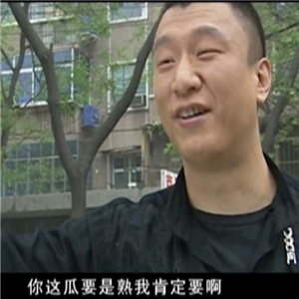

ID3算法
$$\text{假设当前样本集合}\text{D}\text{中第}\text{k}\text{类样本所占比例为}p_{k}$$
编号 | 色泽 | 根蒂 | 敲声 | 纹理 | 脐部 | 触感 | 熟瓜
1 | 青绿 | 蜷缩 | 浊响 | 清晰 | 凹陷 | 硬滑 | 是
2 | 乌黑 | 蜷缩 | 沉闷 | 清晰 | 凹陷 | 硬滑 | 是
3 | 浅白 | 蜷缩 | 浊响 | 清晰 | 凹陷 | 硬滑 | 是
4 | 青绿 | 稍蜷 | 沉闷 | 清晰 | 稍凹 | 软黏 | 是
5 | 乌黑 | 稍蜷 | 沉闷 | 稍糊 | 稍凹 | 硬滑 | 否
6 | 青绿 | 硬挺 | 清脆 | 清晰 | 平坦 | 软黏 | 否
7 | 浅白 | 硬挺 | 清脆 | 模糊 | 平坦 | 软黏 | 否
8 | 乌黑 | 蜷缩 | 浊响 | 模糊 | 平坦 | 硬滑 | 否
问：使用ID3算法，在上图的西瓜数据中构建一棵决策树，帮助华强选到他心仪的熟瓜。

Slide 14
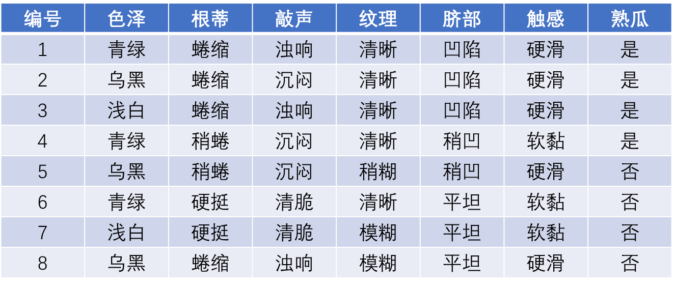
ID3算法
$$\text{假设特征}\text{a}$$
第一步：计算根节点的信息熵

Slide 15
ID3算法
$$\text{假设特征}\text{a}$$
第二步：计算属性中每个取值的信息熵
色泽 | 熟瓜
青绿 | 是
乌黑 | 是
浅白 | 是
青绿 | 是
乌黑 | 否
青绿 | 否
浅白 | 否
乌黑 | 否

Slide 16
ID3算法
$$\text{假设特征}\text{a}$$
第三步：计算每个属性的信息增益
纹理的信息增益最高，所以选取纹理为第一个划分属性。剩下的属性选取则继续计算信息增益，完成递归操作直至决策树构建完成。

Slide 17
ID3算法
$$\text{假设特征}\text{a}$$
纹理=？
清晰
模糊
稍糊
根蒂=？
触感=？
蜷缩
硬挺
坏瓜
好瓜
坏瓜
硬滑
软黏
稍蜷
色泽=？
好瓜
坏瓜
青绿
浅白
好瓜
乌黑
坏瓜
触感=？
硬滑
软黏
好瓜
坏瓜

Slide 18
C4.5算法
$$\text{假设当前样本集合}\text{D}\text{中第}\text{k}\text{类样本所占比例为}p_{k}$$
ID3算法(信息增益)对数目较多的属性有所偏好，容易导致模型的泛化能力大幅降低，无法对新样本进行有效预测。
为了减小这种影响，C4.5算法不直接使用信息增益，而是使用“信息增益率”来选择最优划分属性。定义为：
其中
称为属性a的“固有值”。属性a的可能取值数目越多，则固有值通常会越大。

Slide 19
C4.5算法
$$\text{假设当前样本集合}\text{D}\text{中第}\text{k}\text{类样本所占比例为}p_{k}$$
需注意的是，信息增益率对可取值数目较少的属性有所偏好，因此C4.5算法并不是直接选择增益率最大的作为划分属性，而是先从属性中找出信息增益高于平均水平的属性，再从中选择增益率最高的。

Slide 20
CART决策树
$$\text{假设当前样本集合}\text{D}\text{中第}\text{k}\text{类样本所占比例为}p_{k}$$
CART决策树使用“基尼指数”(Gini index)来选择划分属性。 CART决策树的生成就是递归地生成二叉决策树。数据集D的纯度可以用基尼值来度量：
属性a的基尼指数定义为：
基尼指数越小，则数据集D的纯度越高。于是在属性集合中，选取那个划分后使得基尼指数最小的属性作为最优划分属性。

Slide 21
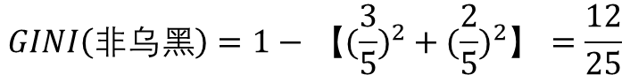
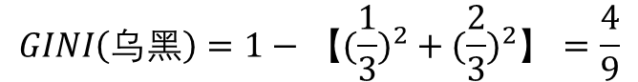
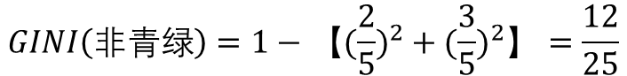
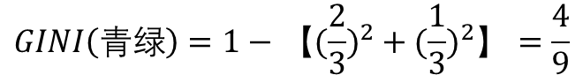
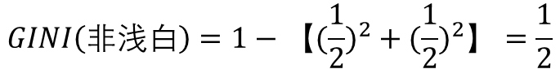
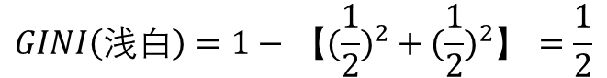
CART决策树
$$\text{假设当前样本集合}\text{D}\text{中第}\text{k}\text{类样本所占比例为}p_{k}$$
同样以色泽这一属性为例：
$$GINI\left(青绿\right)=1−【({\frac{2}{3})}^{2}+({\frac{1}{3})}^{2}】=\frac{4}{9}$$
$$GINI_INDEX(1)=\frac{3}{8}GINI\left(青绿\right)+\frac{5}{8}GINI(非青绿)=\frac{4}{9}$$
$$GINI\left(非青绿\right)=1−【({\frac{2}{5})}^{2}+({\frac{3}{5})}^{2}】=\frac{12}{25}$$
$$GINI\left(乌黑\right)=1−【({\frac{1}{3})}^{2}+({\frac{2}{3})}^{2}】=\frac{4}{9}$$
$$GINI_INDEX(2)=\frac{3}{8}GINI\left(乌黑\right)+\frac{5}{8}GINI(非乌黑)=\frac{7}{15}$$
$$GINI\left(非乌黑\right)=1−【({\frac{3}{5})}^{2}+({\frac{2}{5})}^{2}】=\frac{12}{25}$$
$$GINI\left(浅白\right)=1−【({\frac{1}{2})}^{2}+({\frac{1}{2})}^{2}】=\frac{1}{2}$$
$$GINI_INDEX(3)=\frac{2}{8}GINI\left(浅白\right)+\frac{6}{8}GINI(非浅白)=\frac{1}{2}$$
$$GINI\left(非浅白\right)=1−【({\frac{1}{2})}^{2}+({\frac{1}{2})}^{2}】=\frac{1}{2}$$

Slide 22
剪枝处理
剪枝(pruning)是决策树学习算法对于过拟合的主要手段。在决策树学习中，为了尽可能正确分类训练样本，结点划分过程将不断重复，有时会造成决策树分支过多，这时就可能因训练样本学得“太好”了，以致于把训练集自身的一些特点当作所有数据都具有的一般性质而导致过拟合。因此，可通过主动去掉一些分支来降低过拟合的风险。
预剪枝
：在构建决策树之前进行判断，若判断一分支不能提升模型性
能，则不进行分支。
剪枝
后剪枝
：构建完决策树后，从下而上地进行剪枝

Slide 23
剪枝处理
CART决策树：代价复杂度剪枝
子树损失函数
$$\text{T}\text{为任意一棵子树，}\text{C}\text{(}\text{T}\text{)}\text{为树}\text{T}\text{的}\text{误差代价}\text{(}\text{可使用基尼指数}\text{)}\text{，}\text{|}\text{T}\text{|}\text{为树}\text{T}\text{的叶子结}$$
$\text{点个数，}α$为参数，它能衡量数据拟合程度与树的复杂度。
1.减小树T的误差代价
剪枝的标准：使子树损失函数变小
2.减小树T的叶子结点个数，即将此树剪掉

Slide 24
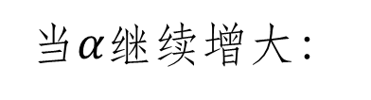
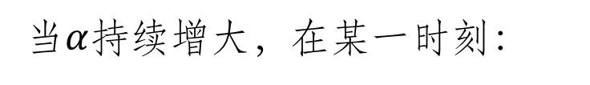
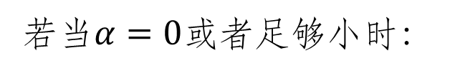
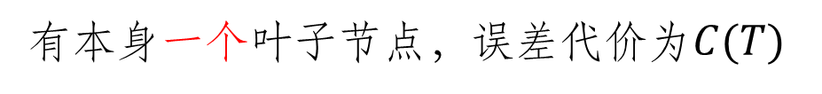
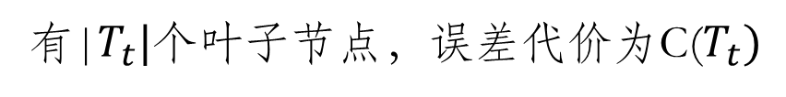
剪枝处理
对于任意子树T
剪枝前：
有|$T_{t}|$个叶子节点，误差代价为C($T_{t})$
剪枝后：
有本身一个叶子节点，误差代价为$C(T)$
剪枝前损失函数：
剪枝后损失函数：
若当$α=0$或者足够小时：
当$α$持续增大，在某一时刻：
当$α$继续增大：

Slide 25
剪枝处理
因此，我们可以将它作为衡量是否应该剪枝的节点参数。
$\text{循环迭代，从底层开始计算每个树节点的}α$值，每次剪去最小值的树，一直剪到根节点，然后得到一系列最优树。
然后将测试集放入建好的决策树中，选择正确率最高的树作为最终的决策树。

Slide 26
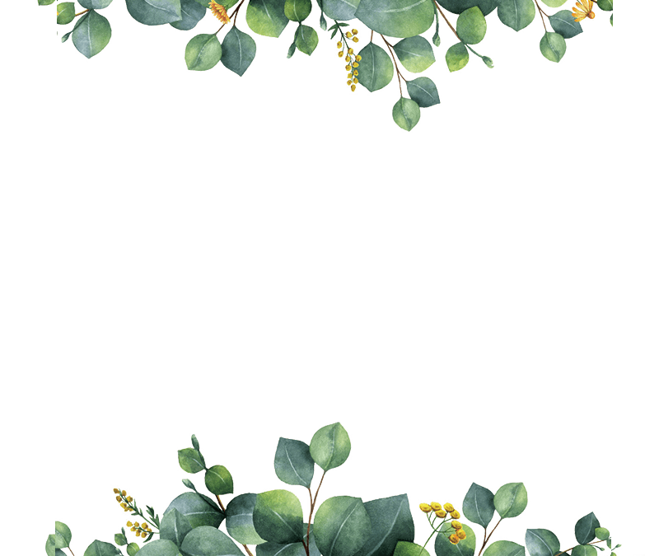
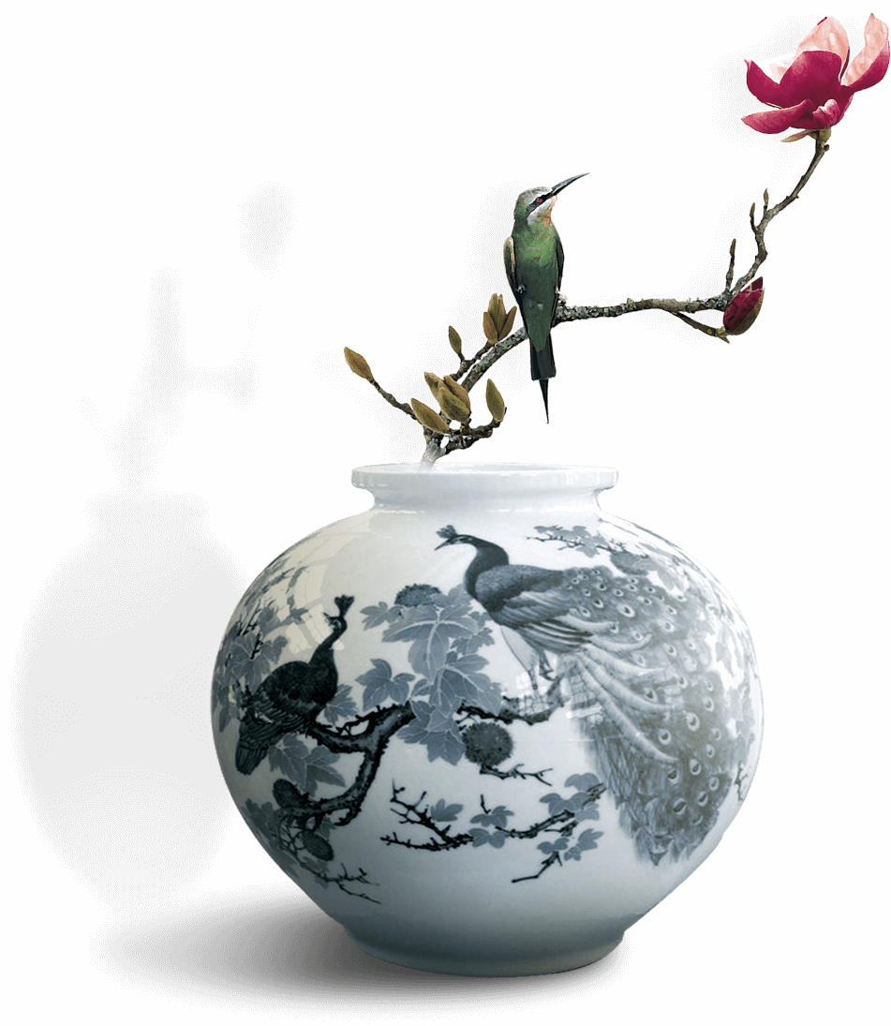

剪枝优缺点
预剪枝
后剪枝
优点：时间成本低
缺点：容易欠拟合，模型泛化能力低
优点：欠拟合风险小，泛化能力高
缺点：时间成本高

Slide 27
03
随机森林
PART Three

Slide 28
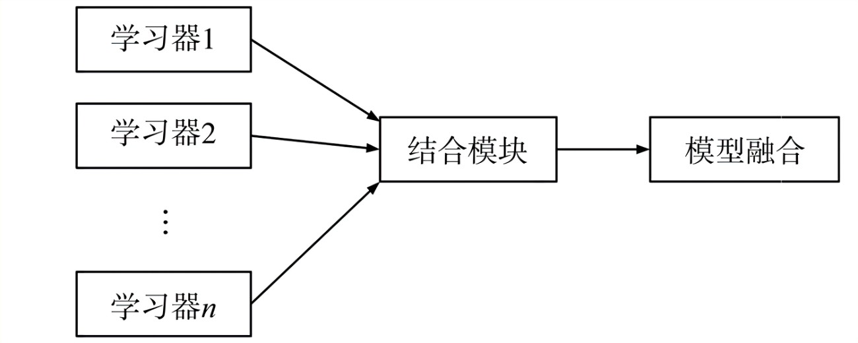
集成学习
集成学习：是机器学习的一大分支。通过构建多个学习器来完成任务。
在集成学习中，算法不要求每个学习器的性能达到很好，但期望它们对问题具有不同的看法，从而能做到相互弥补的功能。

Slide 29
集成学习
Boosting
1.个体学习器间存在强依赖关系，必须串行生成的序列化方法
集成学习
2.个体学习器间不存在强依赖关系，可同时生成的并行化方法
Bagging和随机森林

Slide 30
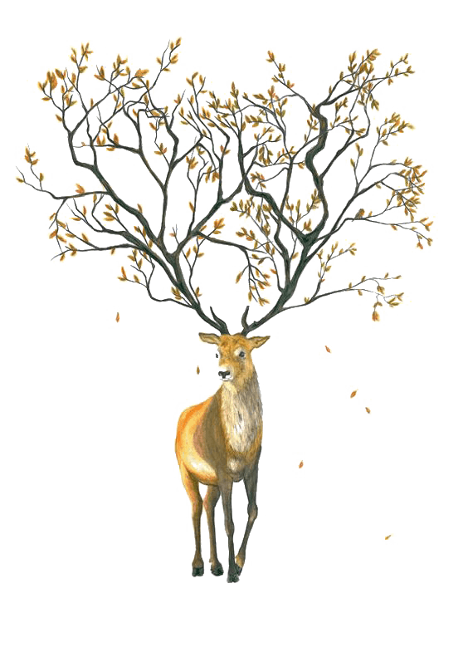
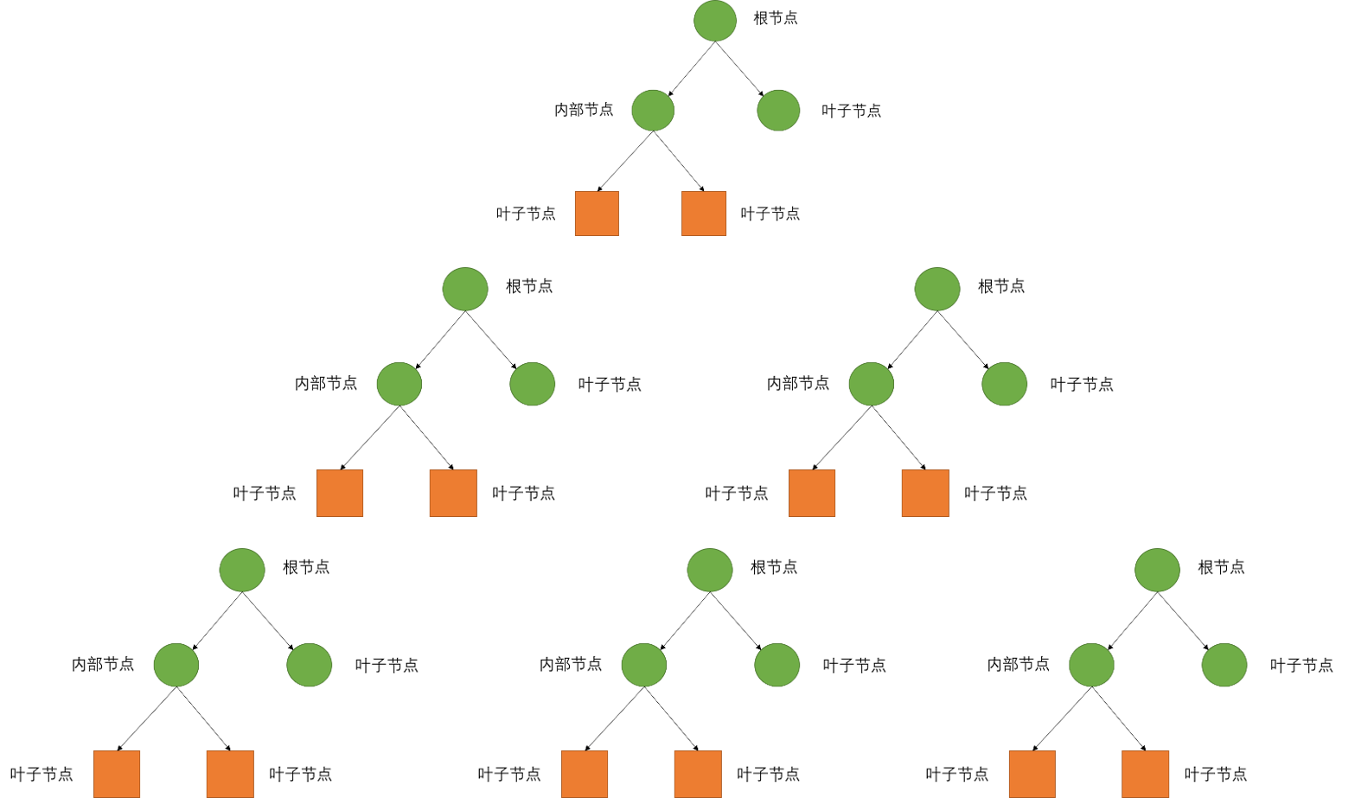
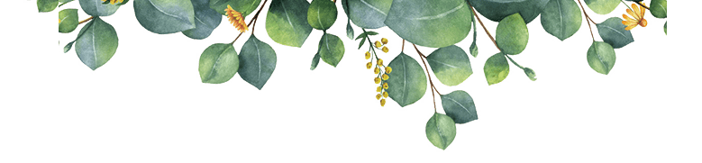
随机森林(Random Forest)是一种以决策树为基学习器的集成学习方法，是Bagging的一种扩展变体。
随机森林
随机森林简单、容易实现、计算开销小，被称为是“代表集成学习技术水平的方法”。

Slide 31
随机森林
随机森林的“森林”体现：多棵决策树并行训练，组成一片“森林”
随机森林的“随机”体现：
1.训练数据随机选择：即用于训练单棵树的数据应该是随机的，有放回式的
2.随机属性选择：具体来说，传统决策树在选择划分属性时是在当前结点的属性集合(假设d个属性)中选择，而在随机森林中，对基决策树的每个结点，先从该节点的属性集合中随机选择一个包含k个属性的子集，然后再从这个子集中选择一个最优属性用于划分

Slide 32
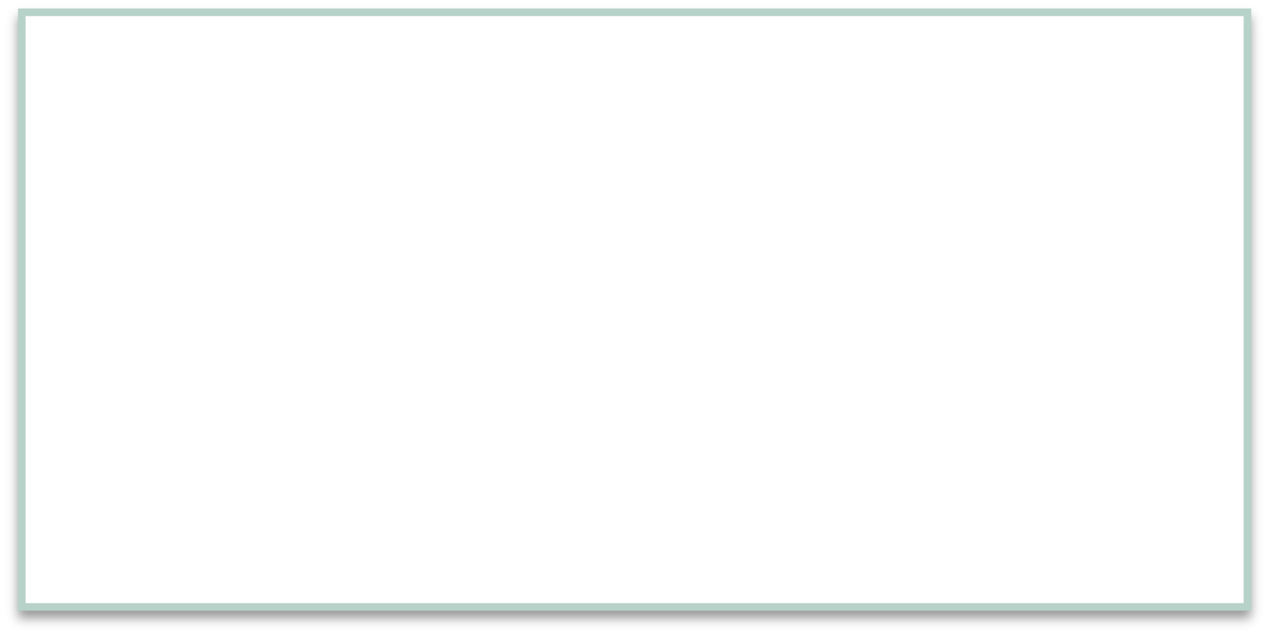
特征重要度
先在随机森林中随机抽取的样本构建决策树，计算OOB的预测错误率。随机置换$X_{i}$的值后再次构建决策树并计算OOB的预测错误率，最后将两次计算得到的预测错误率相减，标准化处理后再取平均值即为变量$X_{i}$的置换重要度($VIM_{i}$)。
袋外数据(OOB)：在随机森林随机选择过程中，没有被选择使用的数据
先在随机森林中随机抽取的样本构建决策树，计算OOB的预测错误率。随机置换属性x过后再次构建决策树并计算OOB的预测错误率，最后将两次计算得到的预测错误率相减，标准化处理后再取平均值即为属性x的置换重要度。

Slide 33
04
应用
PART FOUR

Slide 34
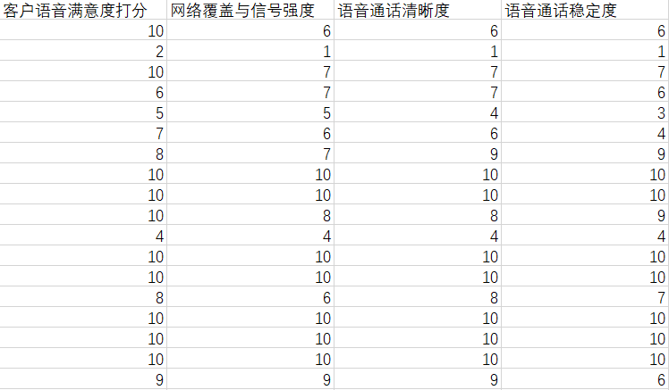
实例应用
先在随机森林中随机抽取的样本构建决策树，计算OOB的预测错误率。随机置换$X_{i}$的值后再次构建决策树并计算OOB的预测错误率，最后将两次计算得到的预测错误率相减，标准化处理后再取平均值即为变量$X_{i}$的置换重要度($VIM_{i}$)。
例题： 2022年Mathorcup大数据竞赛B题改
已知500名用户对于中国移动语音满意度的打分情况。试使用随机森林模型定量分析网络覆盖与信号强度、语音通话清晰度和语音通话稳定度3个属性对其打分的影响程度。

Slide 35
05
作业
PART FIVE

Slide 36
作业
先在随机森林中随机抽取的样本构建决策树，计算OOB的预测错误率。随机置换$X_{i}$的值后再次构建决策树并计算OOB的预测错误率，最后将两次计算得到的预测错误率相减，标准化处理后再取平均值即为变量$X_{i}$的置换重要度($VIM_{i}$)。
作业一：“作业1：鸢尾花数据”中有120朵已知种类的鸢尾花。试使用随机森林模型定量分析萼片长度、萼片宽度、花瓣长度和花瓣宽度4个属性对其分类的影响程度。
作业二：在作业1对鸢尾花建立的模型的基础上，预测“作业2：未知鸢尾花数据”中30朵未知鸢尾花的类别，将表格填补完整。
文件要求：要求提交MATLAB代码和填补完整后的数据。均以压缩包形式提交，文件命名如：“自动221万小扬-随机森林”
发送邮箱：1614776823@qq.com
截止时间：2月25日晚上12：00之前

Slide 37
感
谢
聆
听

